Slide 1
Pencatatan Siklus
Akuntansi Perusahaan Jasa
Praktikan :
Demi Yan Triani Siwi / 7101408179
Lina Budi Astuti / 7101408180
Guru Pamong :
Sugyarti, S.Pd

Slide 2
Standar Kompetensi :
Memahami penyusunan siklus akuntansi perusahaan jasa.
Kompetensi Dasar :
Kemampuan menerapkan tahap siklus akuntansi perusahaan jasa.
Indikator :
Merumaskan kembali perusahaan jasa,
Tujuan Pembelajaran :
Dengan metode ceramah dan diskusi Siswa mampu merumaskan kembali perusahaan jasa dengan benar.

Slide 3
Tahap Pencatatan Akuntansi Perusahaan Jasa
Sumber Pencatatan
Analisis Bukti Transaksi
Jurnal
Buku Besar

Slide 4
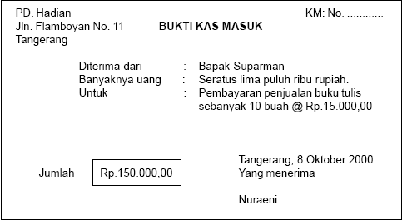
Sumber Pencatatan
Bukti Transaksi Intern
- Bukti Kas Masuk

Slide 5
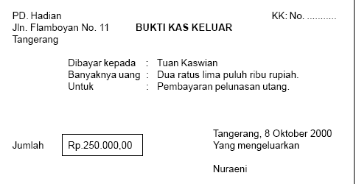
Sumber Pencatatan
- Bukti Kas Keluar

Slide 6
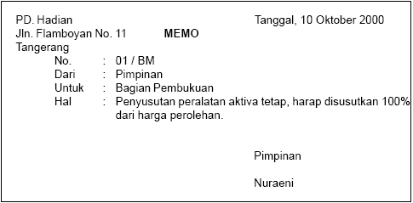
Sumber Pencatatan
- Memo

Slide 7
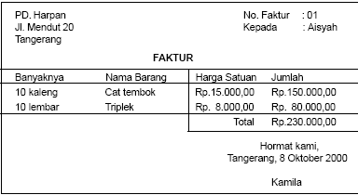
Sumber Pencatatan
Bukti Transaksi Ekstern
- Faktur

Slide 8
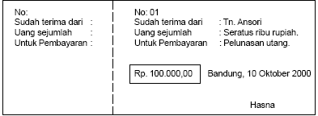
Sumber Pencatatan
- Kuitansi

Slide 9
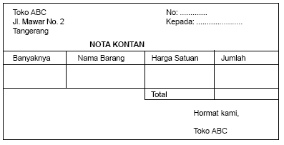
Sumber Pencatatan
- Nota

Slide 10
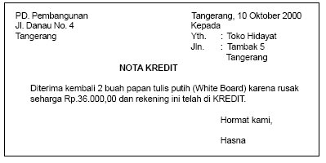
Sumber Pendapatan
- Nota Kredit

Slide 11
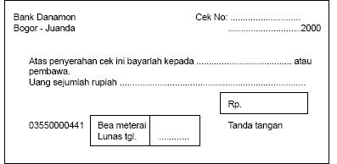
Sumber Pendapatan
- Cek

Slide 12
Perkiraan
Transaksi yang terjadi dalam perusahaan dapat
manambah atau mengurangi jenis aktiva, kewajiban,
dan modal pemilik.Melalui persamaan dasar akuntansi terlihat jelas pengaruh tiap transaksi terhadap perubahan :
Aktiva = Kewajiban + Modal
Tetapi penyusunan laporan melalui persamaan
akuntansi tidak praktis karena memerlukan kertas yang
luas.Agar laporan keuangan disusun dalam waktu yang relatif singkat, maka setiap jenis perkiraan yaitu aktiva, kewajiban, modal, pendapatan dan beban harus dibuat dalam catatan terpisah. Kumpulan dari seluruh perkiraan disebut buku besar (Ledger).

Slide 13
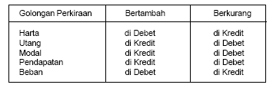
Cara Menentukan Debit/ Kredit Perkiraan

Slide 14
Nomor Perkiraan
Nomor perkiraan berguna untuk mengelompokkan
perkiraan-perkiraan dan sebagai kode agar mudah
mencarinya.
Nomor perkiraan yang paling banyak dipakai adalah
sistem nomor ratusan. Perkiraan dibagi atas 5
golongan.
Aktiva bernomor 100-199, Kewajiban bernomor
200-299, Modal bernomor 300-399, Pendapatan
bernomor 400-499, dan Beban bernomor 500-599.

Slide 15
1. Harta/Aktiva (Assets)
Harta Lancar (Current Assets).
Kas
Surat-surat berharga (Marketable Securities)
Piutang Dagang (Account Receivable)
Wesel Tagih (Notes Reveivable)
Perlengkapan (Supplies)
Sewa dibayar dimuka (Prepaid Rent)
Asuransi dibayar dimuka (Prepaid Insurance)
Iklan dibayar dimuka (Prepaid Advertising)
Persediaan barang dagang (Merchandise Inventory)
dll.

Slide 16
1. Harta/Aktiva (Assets)
Harta Tetap Tidak Berwujud (Intangible
Assets).
130 Hak Paten
131 Hak Cipta
132 Franchise
133 Goodwill

Slide 17
2. Kewajiban (Liabilities)
Kewajiban Lancar (Current Liabilities)
Utang dagang (Account Payable)
Wesel bayar (Notes Payable)
Utang pajak (Tax Payable)
Utang gaji (Salaries Payable)
Utang bunga (Interest Payable)
Utang sewa (Rent Payable)
Utang listrik (Electricity Payable)
Utang iklan (Advertising Payable)
Utang pajak penghasilan (Income Tax Payable)
dll.

Slide 18
3. Modal (Capital)
Jika bentuk perusahaannya bukan PT :
Modal
Prive (Drawing)
Jika bentuk perusahaannya PT :
Modal saham (Capital Stock)
Laba ditahan (Retained Earning)
Devidend

Slide 19
4. Pendapatan (Revenue)
Penjualan (Sales Revenue)
Pendapatan jasa (Fees Revenue)
Pendapatan sewa (Rent Revenue)
Pendapatan bunga (Interest Revenue)
Pendapatan dividen (Devidend Revenue)
dll.

Slide 20
5. Beban (Expense)
Beban gaji (Salary Expense)
Beban sewa (Rent Expense)
Beban asuransi (Insurance Expense)
Beban perlengkapan (Supplies Expense)
Beban penunjang (Utilities Expense)
Beban iklan (Advertising Expense)
Beban penyusutan (Depreciation Expense)
dll.

Slide 21
Analisa Bukti Transaksi Soal Diatas!!
1. Tentukan perkiraan apa saja yang dipengaruhi oleh transaksi tersebut.
2. Tentukan pengaruh penambahan dan pengurangan terhadap harta, utang, modal, pendapatan dan beban.
3. Tentukan debet/kredit dari akun yang bersangkutan.
4. Tentukan jumlah yang harus di debet atau di kredit.

Slide 22
Contoh
Contoh:
Perusahaan Jasa “Jaya Harapan” didirikan pada tanggal 1 Januari 1999
oleh Tuan Rifqy dengan transaksi sebagai berikut:
1 Jan 1999 Tuan Rifqy memulai usaha dengan menginvestasikan uangnya ke dalam perusahaan sebesar Rp.50.000.000,00.
3 Jan 1999 Dibeli sebuah kendaraan seharga Rp.40.000.000,00 dibayar secara tunai Rp.20.000.000,00 dan sisanya dibayar kemudian.
4 Jan 1999 Dibayar sewa kantor untuk bulan Januari Rp.100.000,00.
5 Jan 1999 Dibayar pemasangan biaya iklan untuk 3 bulan Rp.150.000,00.
6 Jan 1999 Dibeli peralatan kantor secara kredit dari PD. Senang Hati sebesar Rp.400.000,00

Slide 23
Contoh
7 Jan 1999 Dibayar premi asuransi untuk 1 tahun Rp.250.000,00.
8 Jan 1999 Diterima pendapatan sebagai hasil operasi Taxi sebesar Rp.400.000,00.
9 Jan 1999 Dibayar bensin dan oli untuk keperluan Taxi Rp.100.000,00.
10 Jan 1999 Disewakan Taxi selama 4 hari kepada Toko Kenanga, akan dibayar satu minggu kemudian sebesar Rp.200.000,00.
11 Jan 1999 Dibayar cicilan kepada PD. Senang sebesar Rp.100.000,00.
12 Jan 1999 Diambil dari uang kas untuk keperluan pribadi Rp.150.000,00.
13 Jan 1999 Dibayar biaya supir sebesar Rp.250.000,00.

Slide 24
2. Kewajiban (Liabilities)
Kewajiban jangka panjang (Long Term
Liabilities).
Utang hipotek (Mortgage Payable)
Utang obligasi (Bond Payable)
Utang sewa guna usaha (Lease Obligation)
Utang jangka panjang (Bank Loan)
dll.

Slide 25
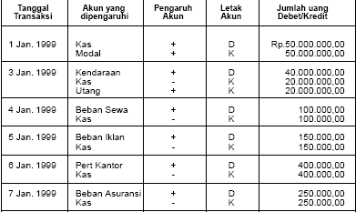
Pembahasan

Slide 26
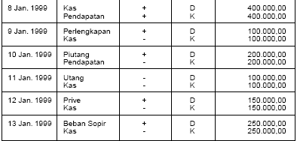
Pembahasan

Slide 27
Menyusun Jurnal (Journalizing)
Menyusun jurnal adalah proses mencatat
setiap transaksi keuangan yang terjadi ke
dalam buku jurnal yang merupakan
catatan kronologis dan sistematis atas
transaksi keuangan.
Jurnal ada beberapa bentuk, antara lain bentuk
dua kolom (jurnal umum/general journal) dan
bentuk khusus (special journal).

Slide 28
Jurnal Umum
Tanggal | Keterangan | P/R | Debet | Kredit
Dalam buku jurnal terdapat sisi kiri (sisi debet) dan sisi
kanan (sisi kredit). Jika memasukkan angka pada sisi
kiri, maka dikatakan mendebet dan jika memasukkan
angka pada sisi kanan dinamakan mengkredit.

Slide 29
Peraturan Mendebet, Mengkredit dan Saldo Normal Perkiraan
Nama perkiraan | Bertambah | Berkurang | Saldo Normal
Aktiva | Debet | Kredit | Debet
Kewajiban | Kredit | Debet | Kredit
Modal | Kredit | Debet | Kredit
Prive | Debet | Kredit | Debet
Deviden | Debet | Kredit | Debet
Laba ditahan | Kredit | Debet | Kredit
Pendapatan | Kredit | Debet | Kredit
Beban | Debet | Kredit | Debet

Slide 30
Contoh Soal
Transaksi selama bulan September 2011
terjadi pada
perusahaan Ananda sbb :
01. Diinvestasikan oleh Ananda uang untuk pendirian perusahaan sebesar Rp 10.000.000.
05. Dibeli gedung seharga Rp 2.000.000 secara tunai.
10. Diperoleh pendapatan jasa sebesar Rp 15.000.000 baru diterima tunai sebesar Rp 10.000.000, sisanya bulan depan.
15. Dibayar beban iklan sebesar Rp 200.000.
20. Dibayar beban gaji sebesar Rp 500.000.
30. Diambil untuk kepentingan pribadi sebesar Rp 1.000.000.
30. Diperoleh pinjaman senilai Rp 5.000.000.

Slide 31
Jurnal Transaksi
Tanggal | Keterangan | P/R | Debet | Kredit
01/9/2011 | Kas Modal | 100 300 | 10.000.000 | 10.000.000
05/9/2011 | Gedung Kas | 121 100 | 2.000.000 | 2.000.000
10/9/2011 | Kas Piutang Usaha Pendapatan Jasa | 100 102 401 | 10.000.000 5.000.000 | 15.000.000
15/9/2011 | Beban Iklan Kas | 505 100 | 200.000 | 200.000
20/9/2011 | Beban Gaji Kas | 500 100 | 500.000 | 500.000
30/9/2011 | Prive Kas | 301 100 | 1.000.000 | 1.000.000
30/9/2011 | Kas Utang Usaha | 100 200 | 5.000.000 | 5.000.000

Slide 32
Pengertian
Buku Besar
Dengan demikian pengertian buku besar Utama adalah kumpulan perkiraan-perkiraan untuk mencatat perubahan-perubahan transaksi pada akun-akun utama. Sedangkan buku besar pembantu merupakan rincian dari akun-akun tertentu pada buku besar utama

Slide 33
Fungsi Buku Besar
Buku besar utama berfungsi untuk mengendalikan buku besar pembantu, maksudnya jumlah saldo dari akun tertentu dalam buku besar harus sama dengan jumlah saldo dari akun-akun yang terdapat dalam buku pembantu. Selain itu buku besar berfungsi sebagai :
a. untuk mengikhtisarkan akibat-akibat transaksi dan kejadian secara lengkap atas perubahan harga utang dan modal perusahaan,
b. dasar penyusunan laporan keuangan
c. tempat pencatatan kedua setelah jurnal dan tempat pencatatan terakhir setelah ditutup pada akhir periode

Slide 34
Bentuk buku besar
Bentuk buku besar yang biasa dipergunakan oleh perusahaan bisa dibedakan ke dalam:
1. Perkiraan Bentuk T
Perkiraan bentuk T (T account) jarang digunakan
dalam kegiatan usaha, tetapi sering digunakan dalam
kegiatan belajar karena memudahkan
mendemonstrasikan pencatatan perkiraan.
Debet | Kredit

Slide 35
2. Perkiraan Skontro
Perkiraan bentuk skontro mirip dengan
bentuk T tetapi lajurnya dipisahkan.
Piutang Usaha
Tanggal |  | Ket | Ref | Debet | Tanggal |  | Ket | Ref | Kredit
Jan | 1 19 | Saldo |  | 8.000.000 4.000.000 | Jan | 5 23 |  |  | 5.000.000 1.000.000

Slide 36
3. Perkiraan Lajur Rangkap untuk Saldo
Perkiraan lajur rangkap untuk saldo disebut juga
perkiraan 4 kolom (four column account).
Piutang Usaha
Tanggal |  | Ket | Ref | Debet | Kredit | Saldo
 |  |  |  |  |  | Debet | Kredit
Jan | 1 15 19 23 | Saldo |  | 8.000.000 4.000.000 | 5.000.000 1.000.000 | 8.000.000 3.000.000 7.000.000 6.000.000

Slide 37
4. Perkiraan Lajur Tunggal untuk Saldo
Perkiraan lajur tunggal untuk saldo disebut juga
perkiraan 3 kolom (three column account).
Piutang Usaha
Tanggal |  | Ket | Ref | Debet | Kredit | D/K | Saldo
Jan | 1 15 19 23 | Saldo |  | 8.000.000 4.000.000 | 5.000.000 1.000.000 | D D D D | 8.000.000 3.000.000 7.000.000 6.000.000

Slide 38
Memasukkan Jurnal ke Buku Besar (Posting to Ledger)
Posting merupakan proses memasukkan setiap
akun ke dalam buku besar (Ledger) sesuai dengan
akun dan jumlahnya.
Buku besar (Ledger) merupakan kumpulan dari
semua akun yang terdapat pada suatu
perusahaan yang tersusun secara sistematis
dengan diberi nomor kode tertentu dan biasanya
tergambar pada bagan akun (chart of account) dari
perusahaan.

Slide 39
Memasukkan Jurnal ke Buku Besar (Posting to Ledger)
Proses melakukan posting sebagai berikut :
Memasukkan tanggal, akun, dan nilai moneter dari buku jurnal ke buku besar (ledger).
Memasukkan nomor halaman jurnal ke kolom post reference (PR) dalam ledger.
Memasukkan nomor halaman akun ke ledger ke dalam kolom post reference (PR) pada buku jurnal.

Slide 40
Ledger Kas
Kas No. 100
Tanggal | Ket | P/R | Debet | Kredit | Saldo
 |  |  |  |  | Debet | Kredit
01/11 05/11 10/11 15/11 20/11 30/11 30/11 |  | J.1 J.1 J.1 J.1 J.1 J.1 J.1 | 10.000.000 - 10.000.000 - - - 5.000.000 | - 2.000.000 - 200.000 500.000 1.000.000 - | 10.000.000 8.000.000 18.000.000 17.800.000 17.300.000 16.300.000 21.300.000 | - - - - - - -

Slide 41
Ledger
Piutang Usaha dan Gedung
Piutang Usaha No. 102
Tanggal | Ket | P/R | Debet | Kredit | Saldo
 |  |  |  |  | Debet | Kredit
10/11 |  | J.1 | 5.000.000 | - | 5.000.000 | -
Gedung No. 121
Tanggal | Ket | P/R | Debet | Kredit | Saldo
 |  |  |  |  | Debet | Kredit
05/11 |  | J.1 | 2.000.000 | - | 2.000.000 | -

Slide 42
Ledger Utang Usaha
Utang Usaha No. 200
Tanggal | Ket | P/R | Debet | Kredit | Saldo
 |  |  |  |  | Debet | Kredit
30/11 |  | J.1 | 5.000.000 | - | 5.000.000 | -

Slide 43
Ledger Modal dan Prive
Modal No. 300
Tanggal | Ket | P/R | Debet | Kredit | Saldo
 |  |  |  |  | Debet | Kredit
01/11 |  | J.1 | 10.000.OOO | - | 10.000.000 | -
Prive No. 301
Tanggal | Ket | P/R | Debet | Kredit | Saldo
 |  |  |  |  | Debet | Kredit
30/11 |  | J.1 | 1.000.000 | - | 1.000.000 | -

Slide 44
Ledger Pendapatan Jasa
Pendapatan Jasa No. 401
Tanggal | Ket | P/R | Debet | Kredit | Saldo
 |  |  |  |  | Debet | Kredit
10/11 |  | J.1 | 15.000.000 | - | 15.000.000 | -

Slide 45
Ledger
Beban gaji dan Beban Iklan
Beban Gaji No. 500
Tanggal | Ket | P/R | Debet | Kredit | Saldo
 |  |  |  |  | Debet | Kredit
20/11 |  | J.1 | 500.000 | - | 500.000 | -
Beban Iklan No. 505
Tanggal | Ket | P/R | Debet | Kredit | Saldo
 |  |  |  |  | Debet | Kredit
15/11 |  | J.1 | 200.000 | - | 200.000 | -

Slide 46
Menyiapkan Neraca Saldo
(Preparing Trial Balance)
Setelah semua jurnal di posting ke buku besar,
setiap akun dalam buku besar dapat diketahui
saldonya. Berdasarkan saldo-saldo tersebut
dapat disusun neraca saldo (Trial Balance).
Neraca saldo merupakan suatu laporan yang
berisi mengenai akun disertai saldo masing-
masing. Saldo-saldo tersebut diperoleh dari
saldo setiap akun dalam buku besar (Ledger).

Slide 47
Neraca Saldo
Perusahaan Ananda
Perusahaan Ananda
Neraca Saldo (Trial Balance)
30 September 2011
No. | Nama Perkiraan | P/R | Debet | Kredit
100 102 121 200 300 301 401 500 505 | Kas Piutang Usaha Gedung Utang Usaha Modal Ananda Prive Ananda Pendapatan Jasa Beban Gaji Beban Iklan |  | 21.300.000 5.000.000 2.000.000 - - 1.000.000 - 500.000 200.000 | - - - 5.000.000 10.000.000 - 15.000.000 - -
Total |  |  | 30.000.000 | 30.000.000

